Slide 1
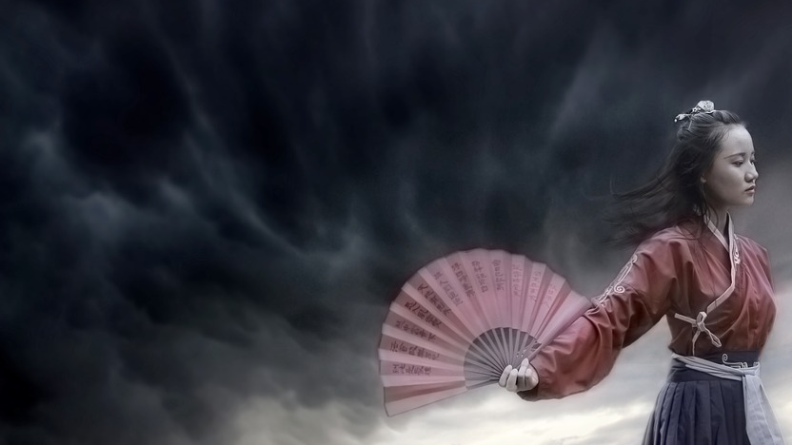
语文（人教版）八年级 上册
《短文两篇》
——记承天寺夜游
主讲人：xippt

Slide 2
学习目标
1．积累一些文言实词、虚词。弄懂句子的含义。（重点）
2．品味文章画面的精美、语言的精练及布局的匠心，提高初步欣赏文学作品的能力。（难点）
3．学习《记承天寺夜游》，感受作者热爱生活、追求美好事物的执着情怀，学习他面对逆境达观处世的从容心态。

Slide 3
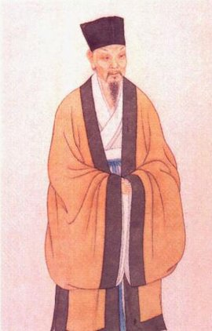
作者简介
苏轼（1037—1101） 宋代文学家。字子瞻，号东坡居士，眉山（今属四川）人。北宋文坛领袖，取得了多方面的文学业绩。散文汪洋恣肆，明白畅达，是“唐宋八大家”之一。与父亲苏洵、弟弟苏辙并称为“三苏”。诗歌清新豪健，善用夸张、比喻，在艺术表现方面独具风格。与黄庭坚并称“苏黄”。苏轼的词开豪放一派，对后代很有影响。《念奴娇·赤壁怀古》《水调歌头·丙辰中秋》传诵甚广。与辛弃疾并称“苏辛”。诗文有《东坡七集》等。词集有《东坡乐府》。

Slide 4
背景介绍
苏轼于元丰二年（1079年）八月十日所作诗篇中“潜龙”一语遭谤，被下御史台狱，于是年十二月二十八日始出狱，史称“乌台诗案”。元丰三年二月到达黄州贬所，名义上是团练副使，却“不得签书公事”，实为看押。这篇文章开头即说“元丰六年十月十二日”，表明他在黄州贬所已经快满四年了。张怀民(名梦得)此时也谪居黄州，暂寓承天寺。他们同是天涯沦落人，都因贬而获“闲”。本文即苏轼于元丰六年(1083年)在黄州任上所作的。

Slide 5
积累
月色入户
但少闲人如吾两人者耳
古义：文中指门窗。今义：门。
古义：清闲的人。今义：指与事无关的人，多含贬义。

Slide 6
积累
判断句：
盖竹柏影也 “……也”表判断。
省略句：
解衣欲睡 省略主语“余”。
倒装句：
相与步于中庭 状语后置，应为“相与于中庭步”。

Slide 7
初读感知
1、有感情地朗读课文，注意节奏和停顿。

Slide 8
初读感知
记承天寺夜游
元丰六年十月十二日夜，解衣欲睡，月色入户，欣然起行。念无与为乐者，遂至承天寺寻张怀民。怀民亦未寝，相与步于中庭。庭下如积水空明，水
中藻、荇交横，盖竹柏影也。何夜无月？何处无竹
柏？但少闲人如吾两人者耳。
单扇的门，泛指门。这里指门窗。
状元成才路
状元成才路
愉快的样子。
动词，享受。
于是，就。
状元成才路
考虑，想到。
院子里。
形容水的澄澈。
状元成才路
状元成才路
状元成才路
睡觉。
共同，一起。
状元成才路
只是。
大概是。
语气词，相当于“罢了”。
清闲的人。

Slide 9
初读感知
译：元丰六年十月十二日夜晚，（我）脱下衣服准备睡觉，（只见）月光照入门内，我不由产生夜游的雅兴，高兴地起来走到户外。想到没有可以交谈取乐的人，就到承天寺去找张怀民。张怀民也没有睡，（于是）我们一起在庭院中散步。（月光照在院中）庭院的地面像积水那样清澈透明，水中（仿佛有）藻、荇交错纵横，原来是竹子和柏树枝叶的影子。哪一夜没有月光呢？哪个地方没有竹子和柏树呢？只是缺少像我们两个这样清闲的人罢了。

Slide 10
初读感知
2、作为一篇游记，作者在文中交代了以下要素，请试着找出来。
时间
原因
对象
地点
内容
十月十二日夜
月色入户，想邀人取乐
贬官之人张怀民
黄州承天寺
庭院赏月

Slide 11
初读感知
作者为什么要夜游承天寺？
一是作者被贬，心情郁闷、孤独；
二是因为月色很美。。

Slide 12
精读品味
读课文，你是否从中感受到了一丝孤独和清冷？
试着从前面的表格中寻找蛛丝马迹。
时间 | 十月十二日夜
原因 | 月色入户，想邀人取乐
对象 | 贬官之人张怀民
地点 | 黄州承天寺
内容 | 庭院赏月
面对明月，“无与为乐”的孤独
“闲人”东坡和张怀民，两个被贬的失意官员
承天寺，是佛门之地，有一丝孤独之感
月光虽美，似乎也有丝清冷之意

Slide 13
精读品味
孤独是一种很特殊的心境，它往往是人在经历了一段特殊的人生后所沉淀下来的一种情绪。有谁知道苏轼的这段经历吗？
1.因乌台诗案被贬。
2.在黄州无权也无事。
结合课文内容和写作背景，我们可以探寻到苏轼超越孤独的旷达情怀。

Slide 14
小结
本文通过对夜游承天寺庭院所见的月下美景的描绘，创造了一个清幽宁静的艺术境界，传达了作者复杂微妙的心境，抒发了作者寄情自然美景以排遣忧郁的旷达胸襟。

Slide 15
版权声明
感谢您下载xippt平台上提供的PPT作品，为了您和xippt以及原创作者的利益，请勿复制、传播、销售，否则将承担法律责任！xippt将对作品进行维权，按照传播下载次数进行十倍的索取赔偿！
1. 在xippt出售的PPT模板是免版税类(RF:
Royalty-Free)正版受《中国人民共和国著作法》和《世界版权公约》的保护，作品的所有权、版权和著作权归xippt所有,您下载的是PPT模板素材的使用权。
2. 不得将xippt的PPT模板、PPT素材，本身用于再出售,或者出租、出借、转让、分销、发布或者作为礼物供他人使用，不得转授权、出卖、转让本协议或者本协议中的权利。

Slide 16
板书设计

Slide 17
语文（人教版）八年级 上册
感谢各位的聆听

